Slide 1
BabyAGI
- 코드분석하기
GME
김성연, 김영상, 조희진

Slide 2
BabyAGI
작업 기반 자율 에이전트(Task-driven Autonomous Agent)
스스로 작업 생성, 완료, 우선순위를 재조정하며 주어진 목적에 도달할 때까지 반복하는 일종의 프로젝트 관리자
목적과 이전의 작업에 기반하여 작업들을 수행함
GPT.* 같은 LLM과 협력하여 작업 수행
vector database 사용
Notes:
역할,

Slide 3
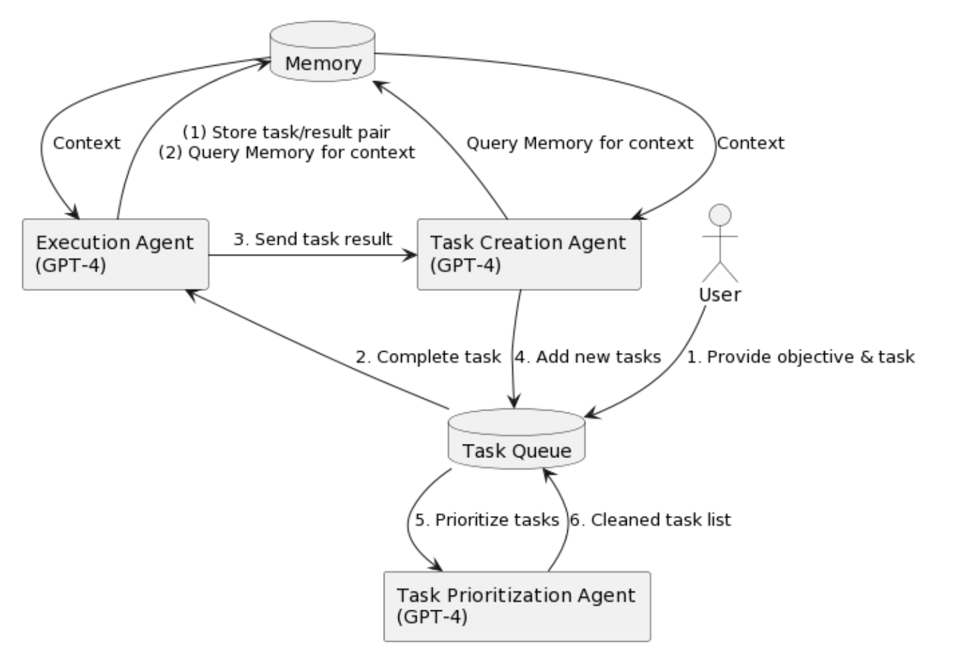
BabyAGI flow chart
출처 : https://yoheinakajima.com/task-driven-autonomous-agent-utilizing-gpt-4-pinecone-and-langchain-for-diverse-applications/

Slide 4
Agent?
완료된 결과를 기반으로 새로운 작업 실행, 생성, 우선순위를 지정하는 일종의 관리자
BabyAGI
Execution Agent
Task creation Agent
Prioritization Agent

Slide 5
Storage(memory)
각 agent가 작업을 하기 위해 참조하는 저장소
Result (context) storage
vector database
작업관련 내용, 작업 결과 등이 보강(필요시) 되어 저장되는 저장소
weaviate, pinecone, chroma db(default) 지원
Task Storage
deque (double – ended –queue ) 자료구조 형태로 구현
agent가 생성한 작업목록들이 유지, 관리됨

Slide 6
babyAgi 작동흐름
babyAgi.py(실행파일) main loop
step1 : 미완료된 가장 첫번째 task를 가져온뒤 execution agent가 context를 기반으로 task를 실행합니다.
step2 : 완료된 task의 결과를 보강하고(필요하다면) result storage에 저장합니다.
step3 : task creation agent가 현재 task list와 직전 task 결과값을 기반으로 새로운 task를 생성하고 태스크들의 우선순위를 재배치 합니다.

Slide 7
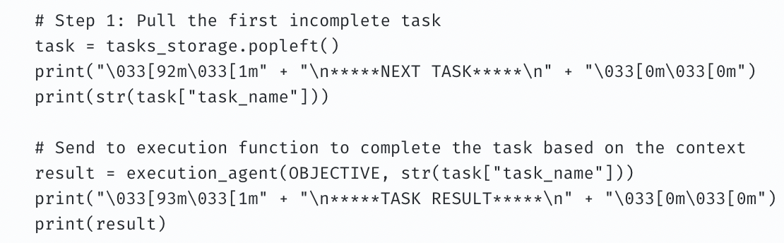
BabyAGI 작동흐름
step1
첫번째 task 추출
task 실행

Slide 8
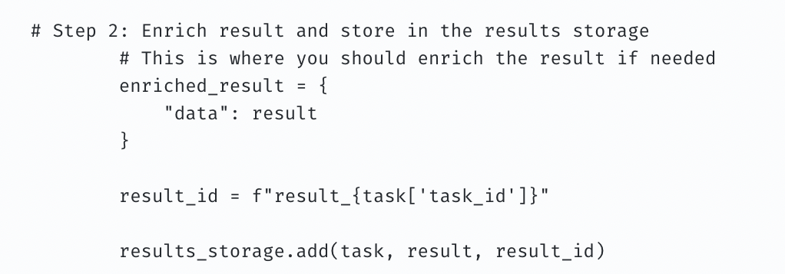
BabyAGI 작동흐름
작업 결과에 해당하는 작업의 id를 result_id로 할당
step2
(task, result, result_id) 를 result storage에 저장

Slide 9
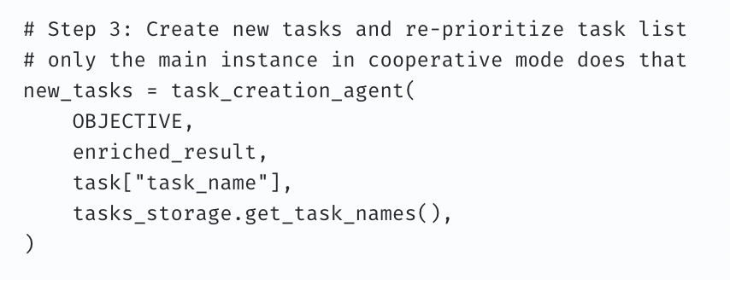
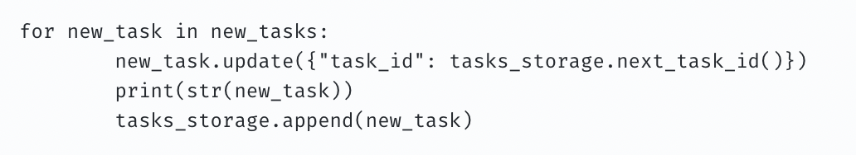
BabyAGI 작동흐름
(objective, 이전 task에 대한 결과값, 설명, task list를 매개변수로 새로운 task 생성
step3
추가된 task에 대한 id 부여
task storage 에 추가된 task 추가

Slide 10
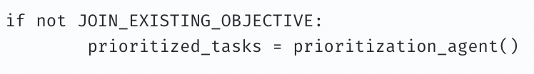
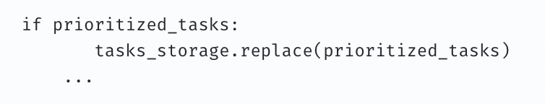
BabyAGI 작동흐름
step3
우선순위 재배치
기존의 작업목록을 새로운 작업목록으로 교체

Slide 11
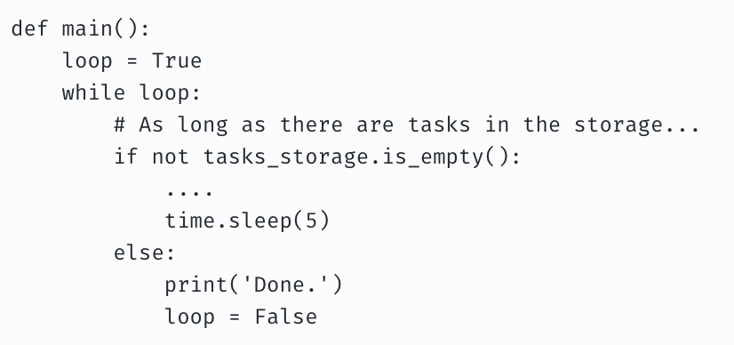
BabyAGI 작동흐름
loop ( step1 -> step2 -> step3 )
위 step을 task storage에 작업이 남아있지 않을 때까지 작업을 반복하며 목적에 도달하게 됩니다

Slide 12
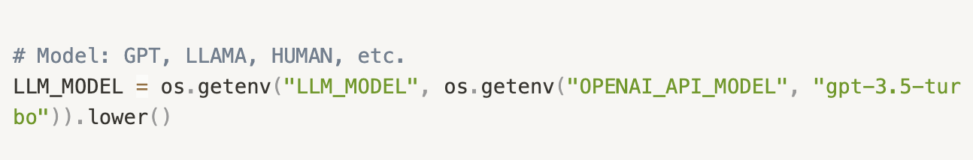
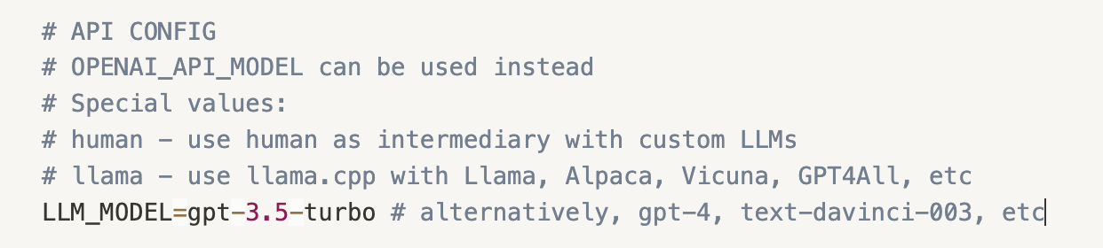
사용할 LLM 모델 설정
사용할 LLM 모델을 설정한다.
Default : gpt-3.5-turbo
llama, human(커스텀 LLM)
- babyagi.py
- .env
Notes:
역할,

Slide 13
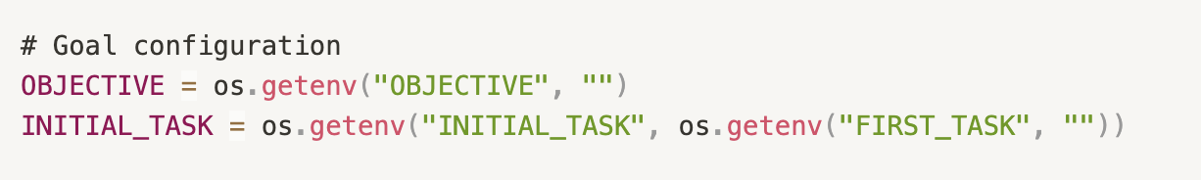
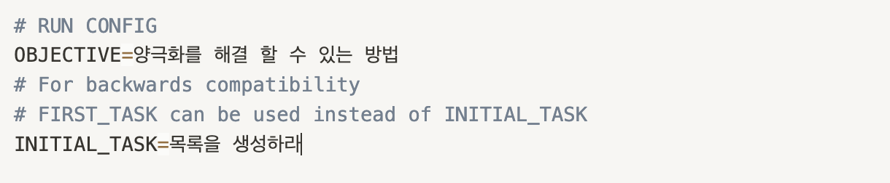
목표, 초기 작업 설정 - .env
.env파일에 사용자의 목표와 초기 작업을 설정한다.
OBJECTIVE 목표: 수행할 작업의 목표
INITIAL_TASK 초기 작업: 실행될 작업
- babyagi.py
- .env
Notes:
역할,

Slide 14
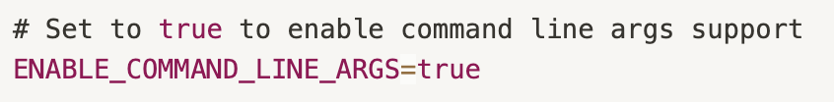
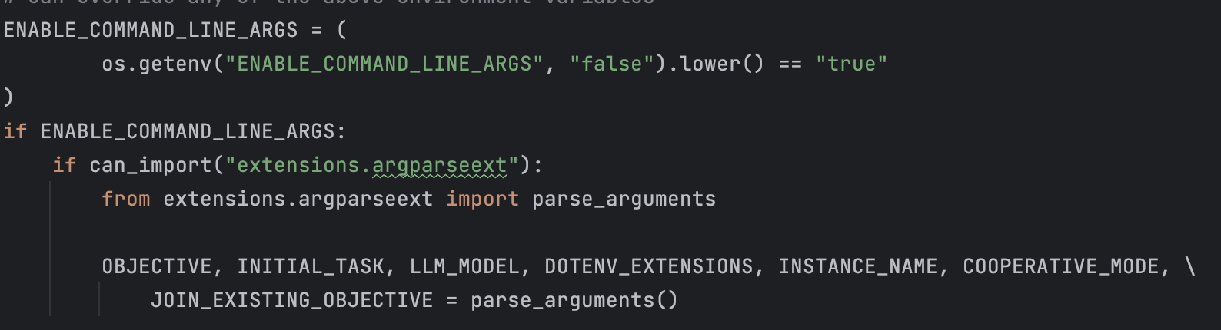
목표, 초기 작업 설정 – 커맨드라인 입력
ENABLE_COMMAND_LINE_ARGS를 true로 설정하여 커맨드라인 입력을 가능하게 한다.
Notes:
역할,

Slide 15
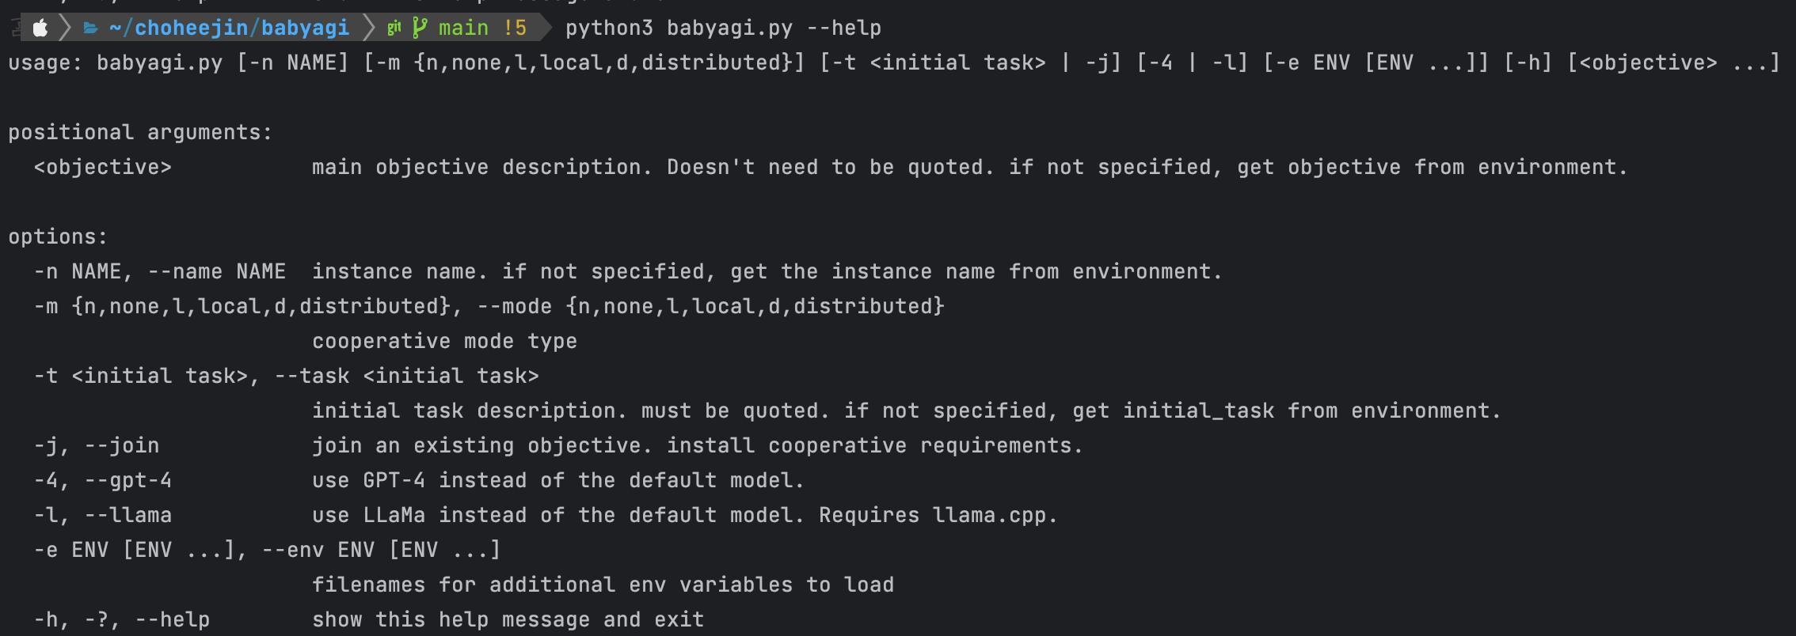
목표, 초기 작업 설정 – 커맨드라인 입력
‘extensions/argparseext.py’에 argparse를 이용하여 커맨드라인 입력을 지원하는 함수가 작성되어 있음
문자열 입력: objective 초기화
-n, --name: instance name 초기화
-m, --mode: mode 선택 가능 ('n', 'none', 'l', 'local', 'd', 'distributed’)
-t, --task: initial task 초기화
-4, --gpt-4 : gpt-4를 llm model로 선정
-l, --llama: llama를 llm-model로 선정
-e, --env: 추가적으로 로드 env 파일
-h, --help: 명령어에 대한 설명문 띄우기
파라미터로 넘겨주지 않는 경우, .env 파일에 적힌 설정들로 초기화
Notes:
역할,

Slide 16
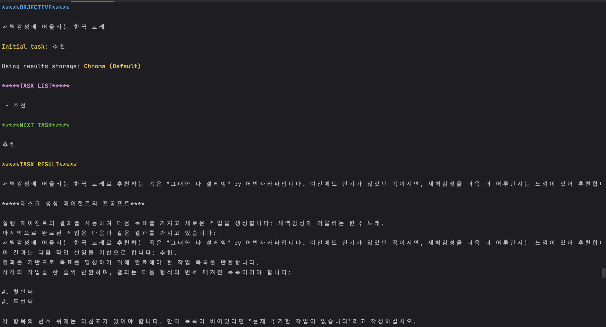
목표, 초기 작업 설정 – 커맨드라인 입력
실행
> python3 babyagi.py -t "추천" "새벽감성에 어울리는 한국 노래"
Notes:
역할,

Slide 17
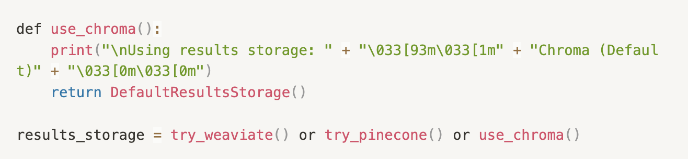
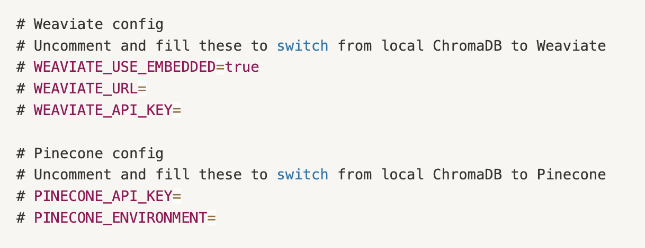
메모리 설정
vector databases 사용
종류: weaviate(), pinecone(), chroma()
weaviate과 pinecone의 api key가 없다면, chromadb를 데이터베이스로 사용
- babyagi.py
- .env
Notes:
역할,

Slide 18
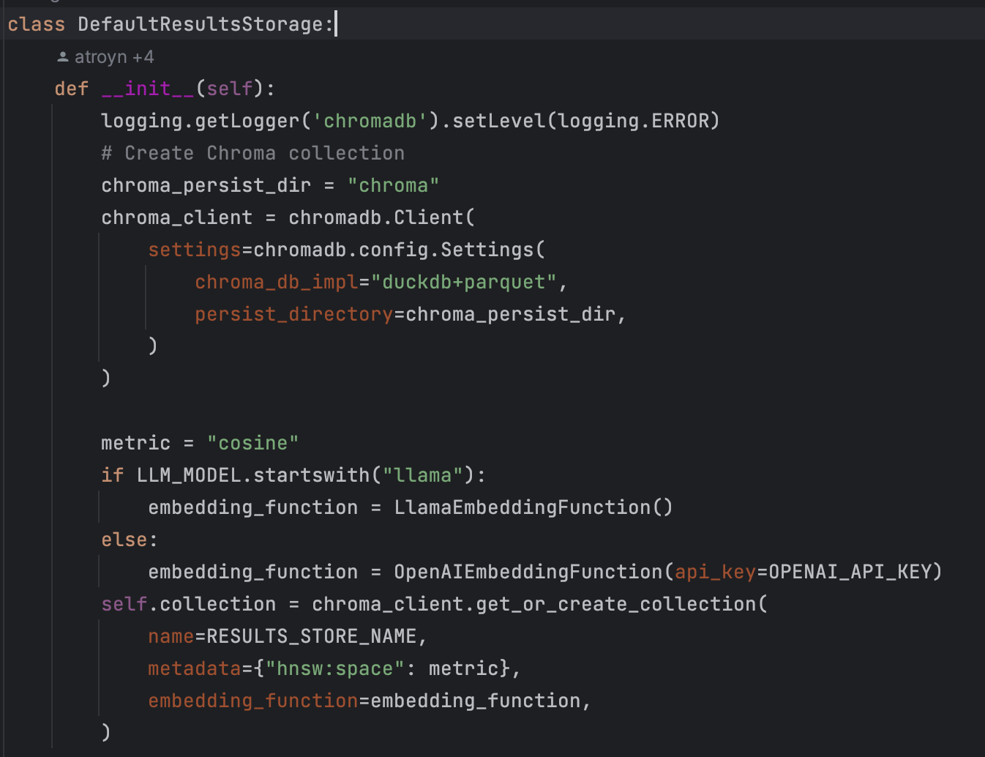
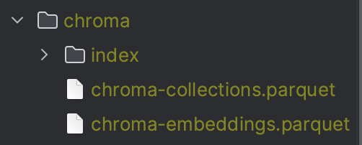
메모리 설정
DefaultResultsStorage 클래스의 생성자
chroma_persist_dir: 데이터베이스 저장될 폴더 위치
metadata={“hnsw:space”: metric} : embedding 공간의 거리 메소드 정의
embedding_function: 텍스트 임베딩을 통해 텍스트 문자열의 관련성을 측정
Notes:
역할,

Slide 19
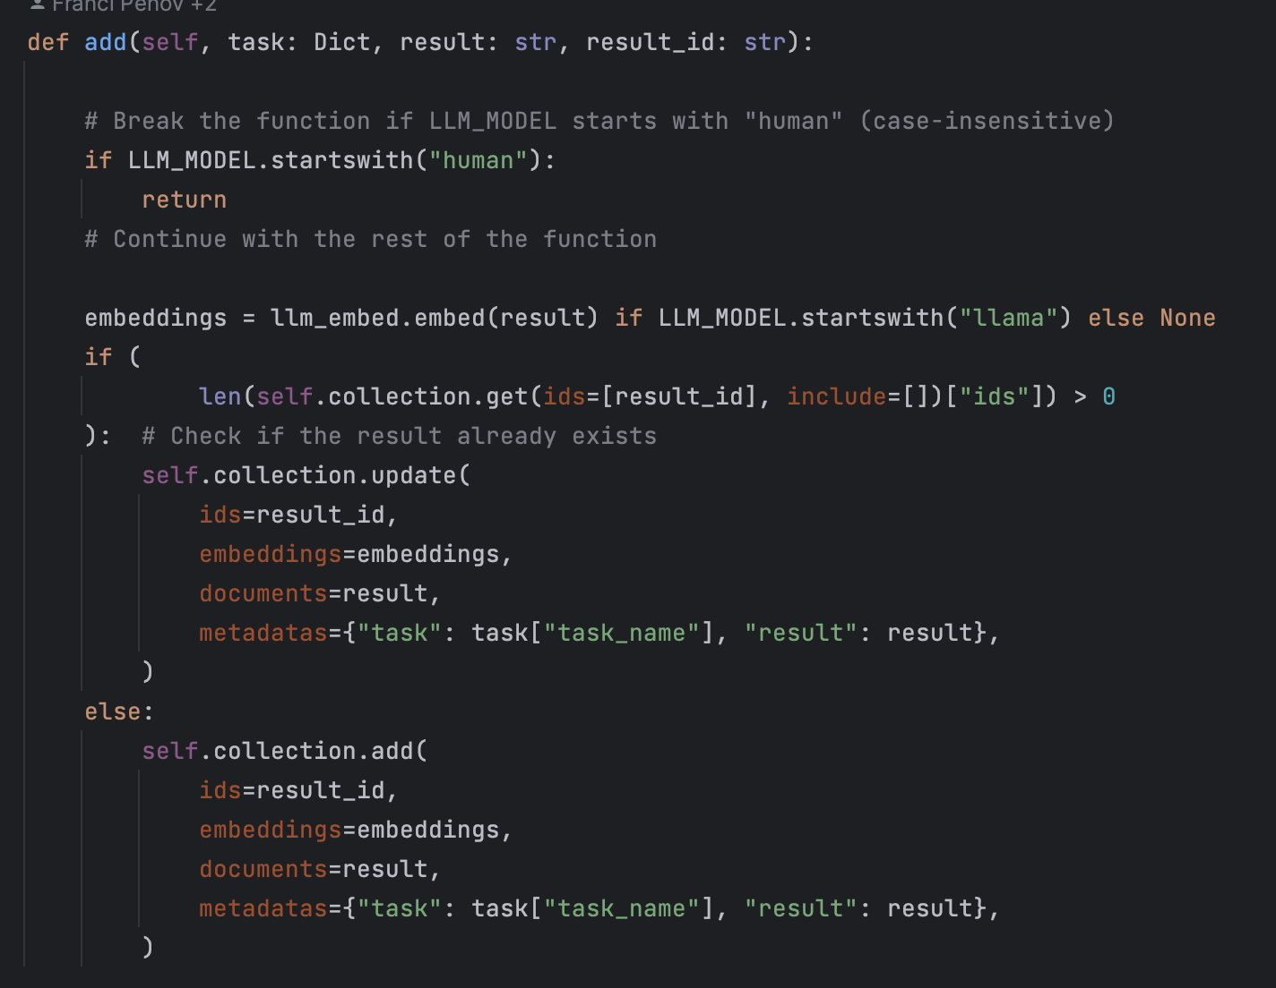
메모리 설정
DefaultResultsStorage 클래스의 add 메소드
self.collections.get(ids=[result_id]): ids가 result_id인 데이터 가져온다.
존재하면, self.collections.update()를 통해서 기존의 task 수정
존재하지 않는다면, self.collections.add()를 통해서 새로운 task 추가
Notes:
역할,

Slide 20
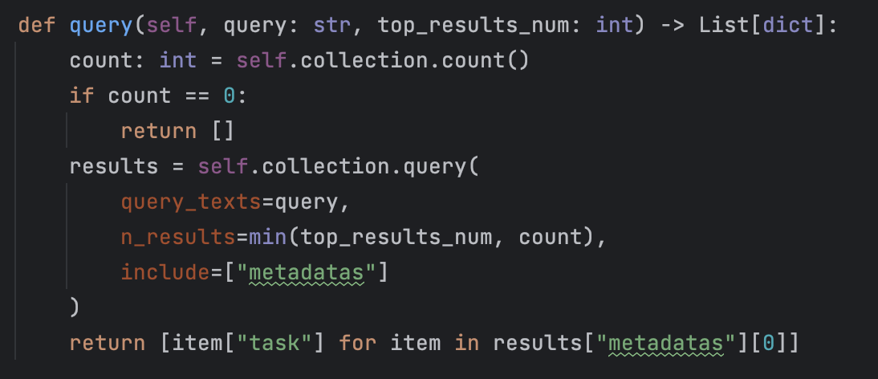
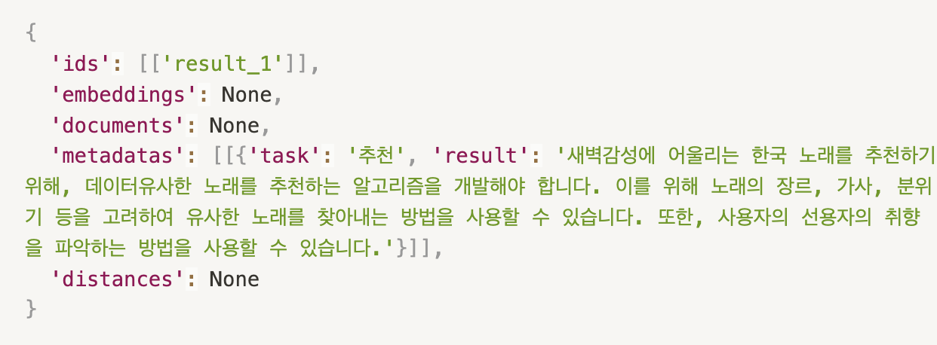
메모리 설정
DefaultResultsStorage 클래스의 query 메소드
self.collections.query()를 통해서, query에 대해 top_results_num 개의 가장 가까운 이웃 데이터를 가져온다.
결과에 대해서 불필요한 부분을 제외하여 task 부분만을 배열로 반환하여 준다.
Notes:
역할,

Slide 21
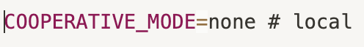
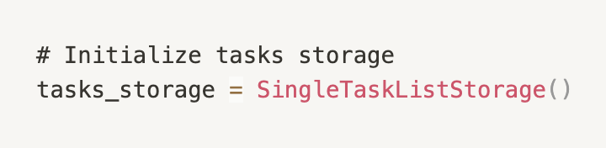
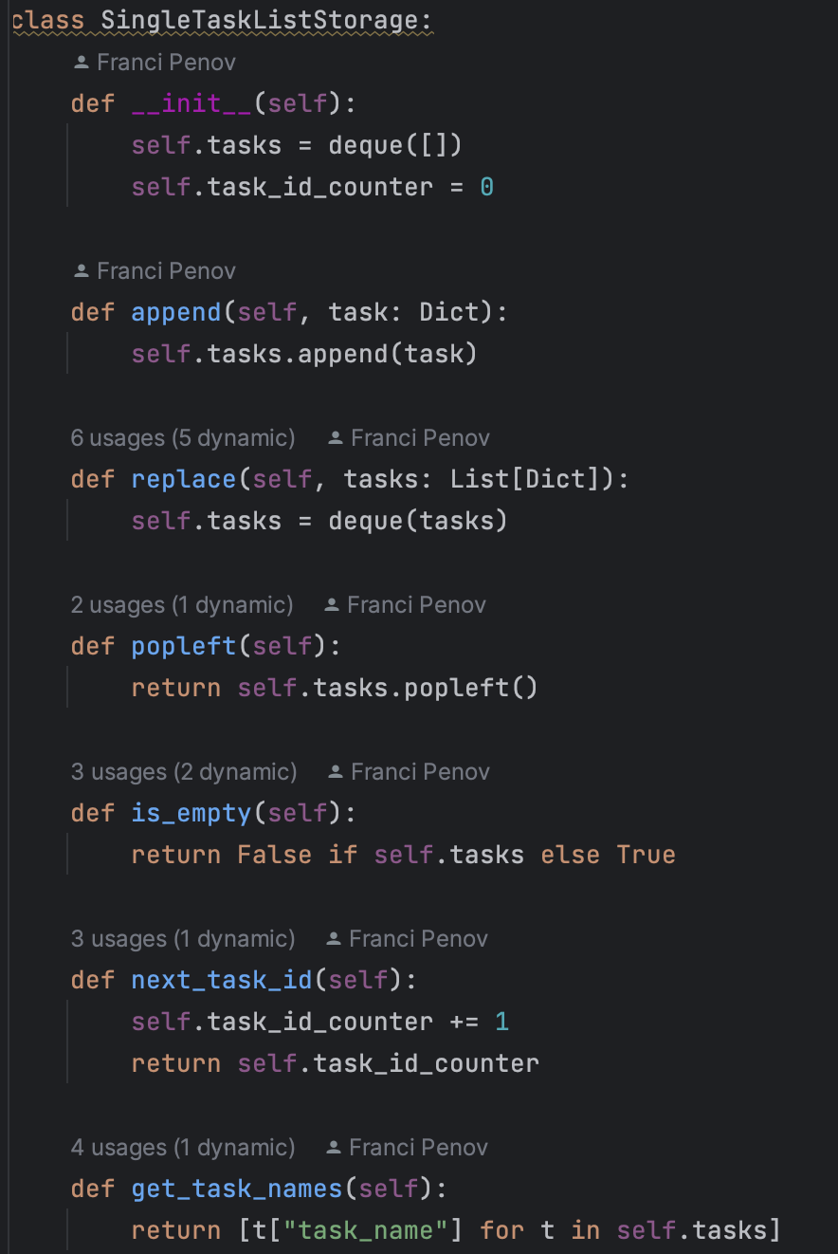
작업 대기열 설정
COOPERATIVE_MODE를 사용하여, 모드 설정 가능
none, local
큐(Queue) 자료구조를 활용한 작업 목록을 저장
SingleTaskListStorage()는 병렬처리를 지원하지 않는다.
Notes:
역할,

Slide 22
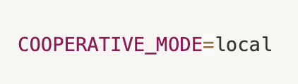
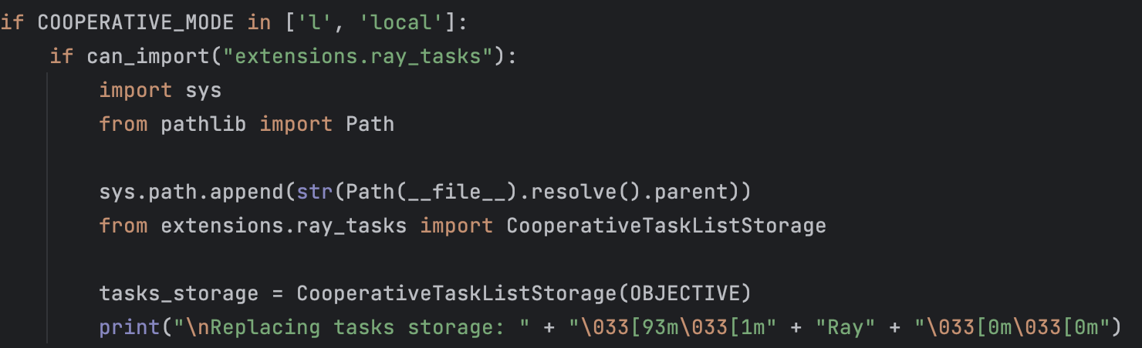
작업 대기열 설정
큐(Queue) 자료구조를 활용한 작업 목록을 저장
CooperativeTaskListStorage()는 병렬처리를 지원한다.
내부적으로 Ray를 활용함.
Notes:
역할,

Slide 23
BabyAGI
BabyAGI
Execution Agent
Task creation Agent
Prioritization Agent
Notes:
역할,

Slide 24
BabyAGI
Execution Agent
# Execute a task based on the objective and five previous tasks
def execution_agent(objective: str, task: str) -> str:
"""
Executes a task based on the given objective and previous context.
Args:
objective (str): The objective or goal for the AI to perform the task.
task (str): The task to be executed by the AI.
Returns:
str: The response generated by the AI for the given task.
"""
context = context_agent(query=objective, top_results_num=5)
# print("\n****RELEVANT CONTEXT****\n")
# print(context)
# print('')
prompt = f'Perform one task based on the following objective: {objective}.\n'
if context:
prompt += 'Take into account these previously completed tasks:' + '\n'.join(context)
prompt += f'\nYour task: {task}\nResponse:'
return openai_call(prompt, max_tokens=2000)
Notes:
역할,

Slide 25
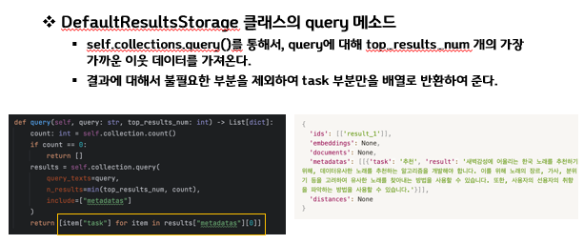
BabyAGI
Context Agent
Context개념 : 문맥, 이전 단계의 정보
def context_agent(query: str, top_results_num: int):
"""
Retrieves context for a given query from an index of tasks.
Args:
query (str): The query or objective for retrieving context.
top_results_num (int): The number of top results to retrieve.
Returns:
list: A list of tasks as context for the given query, sorted by relevance.
"""
results = results_storage.query(query=query, top_results_num=top_results_num)
# results_storage = try_weaviate() or try_pinecone() or use_chroma()
# print("****RESULTS****")
# print(results)
return results
Notes:
역할,

Slide 26
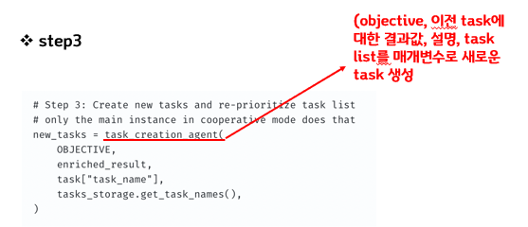
BabyAGI
Task creation Agent
def task_creation_agent(
objective: str, result: Dict, task_description: str, task_list: List[str]
):
prompt = f"""
You are to use the result from an execution agent to create new tasks with the following objective: {objective}.
The last completed task has the result: \n{result["data"]}
This result was based on this task description: {task_description}.\n"""
if task_list: #이전에 생성되었지만 아직 완료되지 않은 작업들의 리스트
prompt += f"These are incomplete tasks: {', '.join(task_list)}\n"
prompt += "Based on the result, return a list of tasks to be completed in order to meet the objective. "
if task_list:
prompt += "These new tasks must not overlap with incomplete tasks. "
#새로 생성되는 작업들이 이전 작업들과 중복되지 않도록 함
prompt += ""“
Return one task per line in your response. The result must be a numbered list in the format:
#. First task
#. Second task
…
Notes:
역할,

Slide 27
BabyAGI
Task creation Agent - cont.
…
The number of each entry must be followed by a period. If your list is empty, write "There are no tasks to add at this time."
Unless your list is empty, do not include any headers before your numbered list or follow your numbered list with any other output."""
#프롬프트를 통해 응답 형식을 일관되고 읽기 쉽게 유지함
print(f'\n*****TASK CREATION AGENT PROMPT****\n{prompt}\n')
response = openai_call(prompt, max_tokens=2000)
print(f'\n****TASK CREATION AGENT RESPONSE****\n{response}\n')
new_tasks = response.split('\n')
new_tasks_list = []
for task_string in new_tasks:
task_parts = task_string.strip().split(".", 1) #작업 이름을 추출하여 new_tasks_list에 추가
if len(task_parts) == 2: #task_string에 구분자로 된 점이 포함되어, 분할되었는가를 판단
task_id = ''.join(s for s in task_parts[0] if s.isnumeric())
task_name = re.sub(r'[^\w\s_]+', '', task_parts[1]).strip()
if task_name.strip() and task_id.isnumeric():
new_tasks_list.append(task_name)
# print('New task created: ' + task_name)
out = [{"task_name": task_name} for task_name in new_tasks_list]
return out #생성된 작업 반환
Notes:
역할,

Slide 28
BabyAGI
Prioritization Agent
def prioritization_agent():
task_names = tasks_storage.get_task_names()
bullet_string = '\n'
prompt = f""“ #우선순위별로 정렬하도록 요청하는 프롬프트
You are tasked with prioritizing the following tasks: {bullet_string + bullet_string.join(task_names)}
Consider the ultimate objective of your team: {OBJECTIVE}.
Tasks should be sorted from highest to lowest priority, where higher-priority tasks are those that act as pre-requisites or are more essential for meeting the objective.
Do not remove any tasks. Return the ranked tasks as a numbered list in the format:
#. First task
#. Second task #작업은 번호가 매겨진 목록 형식으로
The entries must be consecutively numbered, starting with 1. The number of each entry must be followed by a period.
Do not include any headers before your ranked list or follow your list with any other output."""
…
Notes:
다음 작업들을 우선순위에 따라 정렬하여 우선순위를 설정해야 합니다: {bullet_string + bullet_string.join(task_names)} 팀의 최종 목표를 고려해주세요: {OBJECTIVE}. 높은 우선순위부터 낮은 우선순위까지 작업을 정렬해야 합니다. 여기서 높은 우선순위의 작업은 선행 조건이 되거나 목표 달성에 더 중요한 작업입니다. 어떤 작업도 제거하지 마세요. 우선순위에 따라 순위를 매긴 작업을 번호를 붙인 목록으로 반환해주세요. 형식은 다음과 같습니다: #. 첫번째 작업 #. 두번째 작업 항목은 1부터 시작하여 연속적으로 번호를 매겨야 합니다. 각 항목의 번호 뒤에는 마침표가 와야 합니다. 순위 목록 앞에 헤더를 포함하거나 다른 출력과 함께 목록을 따르지 마십시오."""

Slide 29
BabyAGI
Prioritization Agent
…
print(f'\n****TASK PRIORITIZATION AGENT PROMPT****\n{prompt}\n')
response = openai_call(prompt, max_tokens=2000)
print(f'\n****TASK PRIORITIZATION AGENT RESPONSE****\n{response}\n')
if not response:
print('Received empty response from priotritization agent. Keeping task list unchanged.')
return
new_tasks = response.split("\n") if "\n" in response else [response]
new_tasks_list = []
for task_string in new_tasks:
task_parts = task_string.strip().split(".", 1)
if len(task_parts) == 2:
task_id = ''.join(s for s in task_parts[0] if s.isnumeric())
task_name = re.sub(r'[^\w\s_]+', '', task_parts[1]).strip()
if task_name.strip():
new_tasks_list.append({"task_id": task_id, "task_name": task_name})
return new_tasks_list
Notes:
역할,

Slide 30
BabyAGI flow chart
출처 : https://yoheinakajima.com/task-driven-autonomous-agent-utilizing-gpt-4-pinecone-and-langchain-for-diverse-applications/

Slide 31
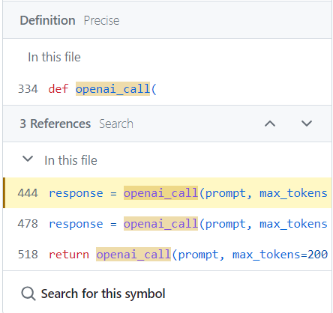
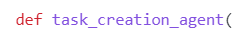
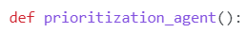
BabyAGI
요약 : OpenAI API와 상호작용하면서 예외를 처리하고 재시도하는 기능
openai_call
def openai_call(
prompt: str,
model: str = LLM_MODEL,
temperature: float = OPENAI_TEMPERATURE,
max_tokens: int = 100,
):
while True:
try:
if model.lower().startswith("llama"):
result = llm(prompt[:CTX_MAX],
stop=["### Human"],
echo=False,
temperature=0.2,
top_k=40,
top_p=0.95,
repeat_penalty=1.05,
max_tokens=200)
# print('\n*****RESULT JSON DUMP*****\n')
# print(json.dumps(result))
# print('\n')
return result['choices'][0]['text'].strip()
Notes:
역할,

Slide 32
BabyAGI
openai_call
…
elif model.lower().startswith("human"):
return user_input_await(prompt)
elif not model.lower().startswith("gpt-"):
# Use completion API
response = openai.Completion.create(
engine=model,
prompt=prompt,
temperature=temperature,
max_tokens=max_tokens,
top_p=1,
frequency_penalty=0,
presence_penalty=0,
)
return response.choices[0].text.strip()
…
Notes:
역할,

Slide 33
BabyAGI
openai_call
…
else: #모델 이름이 gpt- 로 시작하는 경우 Chat Completion API를 사용하여 대화기능 구현
# Use 4000 instead of the real limit (4097) to give a bit of wiggle room for the encoding of roles.
# TODO: different limits for different models.
trimmed_prompt = limit_tokens_from_string(prompt, model, 4000 - max_tokens)
# Use chat completion API
messages = [{"role": "system", "content": trimmed_prompt}]
response = openai.ChatCompletion.create( #가장 유력한 응답 추출
model=model,
messages=messages,
temperature=temperature,
max_tokens=max_tokens,
n=1,
stop=None,
)
return response.choices[0].message.content.strip()
except openai.error.RateLimitError: … //
https://github.com/yoheinakajima/babyagi/blob/0cf0f7ec94bdc85001b15811ef498325bc940bc2/babyagi.py#L334
Notes:
역할,

Slide 34
추가로 Inspired Projects
BabyAGI의 개념과 아이디어에서 영감을 얻어 구축된 주목할만한 프로젝트
BabyAGI-asi | A modification that runs arbitrary python code to perform tasks - It manages to create routines for pyautogui, webscrapping, manages to execute actions on the computer and even controls its own memory
yourgoal | Swift implementation of BabyAGI.
BabyAGIChatGPT | Plug-in to run autonomous agents directly within ChatGPT
babyagi-streamlit | Streamlit web app to make it more accessible.
…포함 26개 정도의 프로젝트
https://github.com/yoheinakajima/babyagi/blob/main/docs/inspired-projects.md
Notes:
역할,

Slide 35
감사합니다
GME
김성연, 김영상, 조희진

